Slide 1
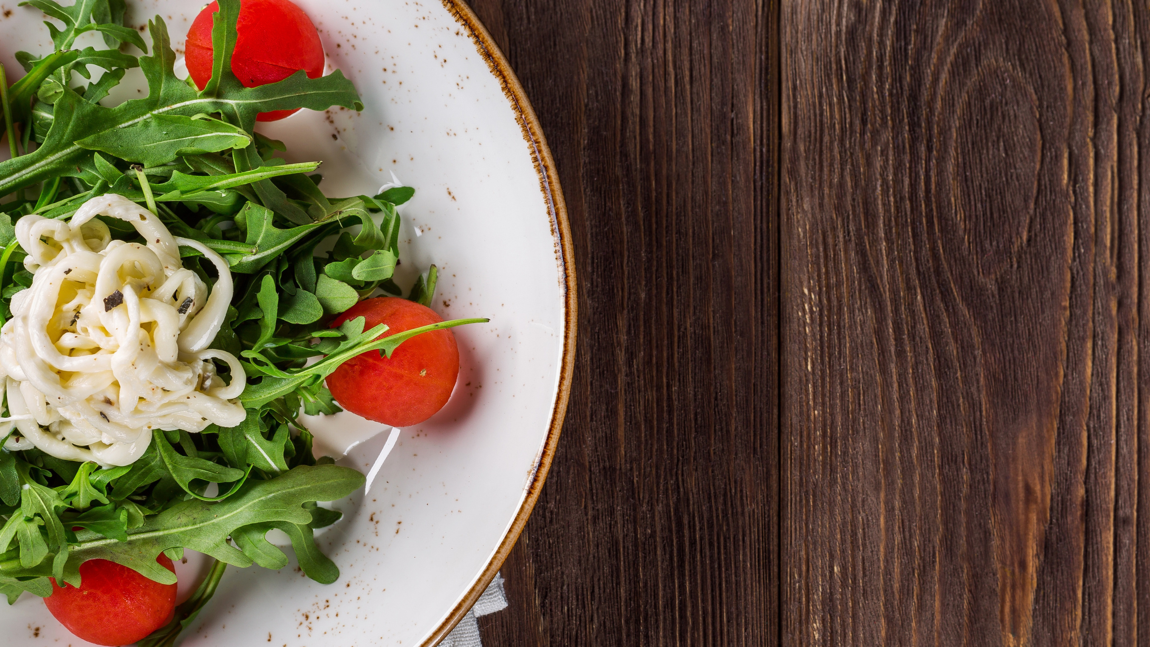
DINH DƯỠNG
VÀ
TIÊU HÓA
Ở NGƯỜI

Slide 2
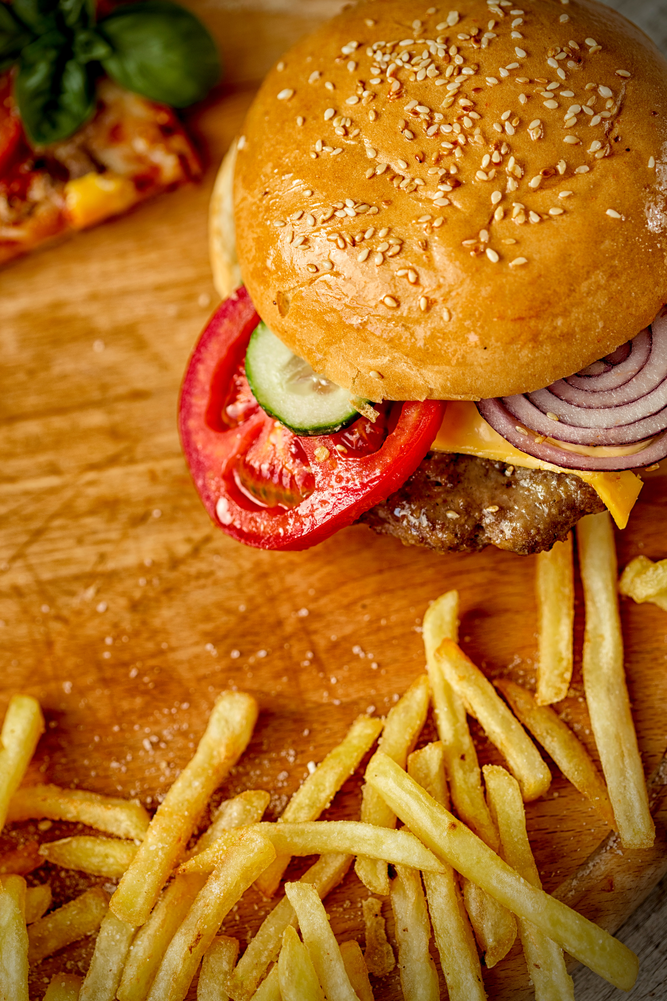
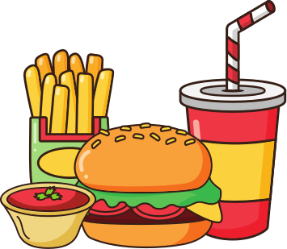
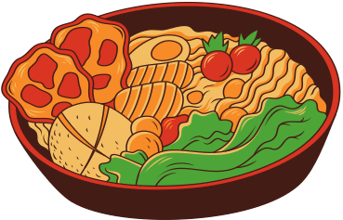
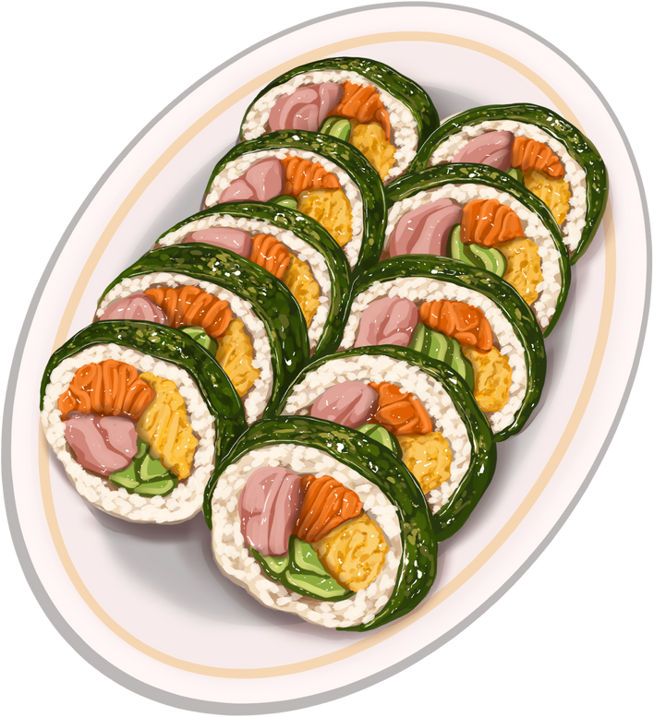
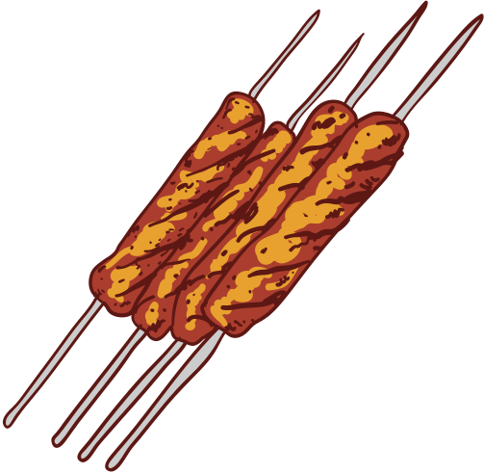
Trong các loại thức ăn em thích, thức ăn nào em nên ăn thường xuyên, thức ăn nào em nên hạn chế ăn? Vì sao?

Slide 3
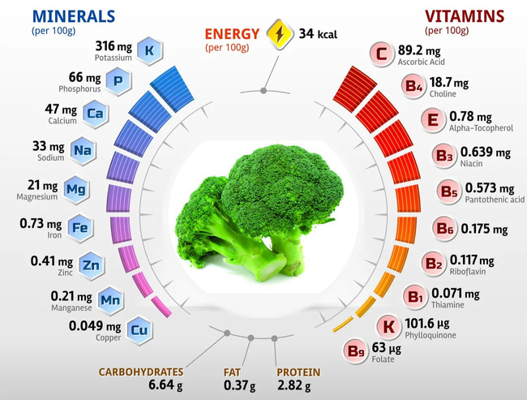

Slide 4

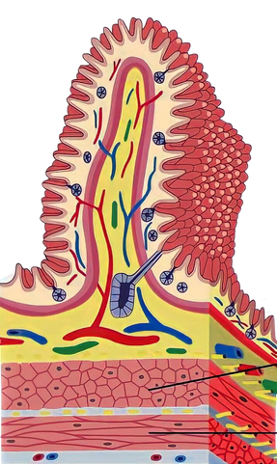
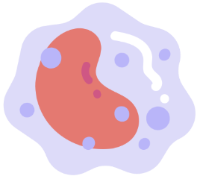


I. DINH DƯỠNG VÀ CHẾ ĐỘ DINH DƯỠNG HỢP LÝ
1. Dinh dưỡng và chất dinh dưỡng
Hoạt động cá nhân: Quan sát hình: qua quá trình tiêu hóa, những chất dinh dưỡng trong súp lơ xanh được biến đổi thành những chất gì để tế bào và cơ thể có thể hấp thu được?
THỨC ĂN VÀ CHẤT DINH DƯỠNG
TẾ BÀO
HỆ TIÊU HÓA
Đường đơn
HỆ
TUẦN HOÀN
Glycerol và acid béo
Amino acid
Vitamin và chất khoáng
Nước
Trao đổi chất
Lớn lên
Phân chia
Hấp thu tại lông ruột
Chất dinh dưỡng trong súp lơ xanh và dinh dưỡng

Slide 5

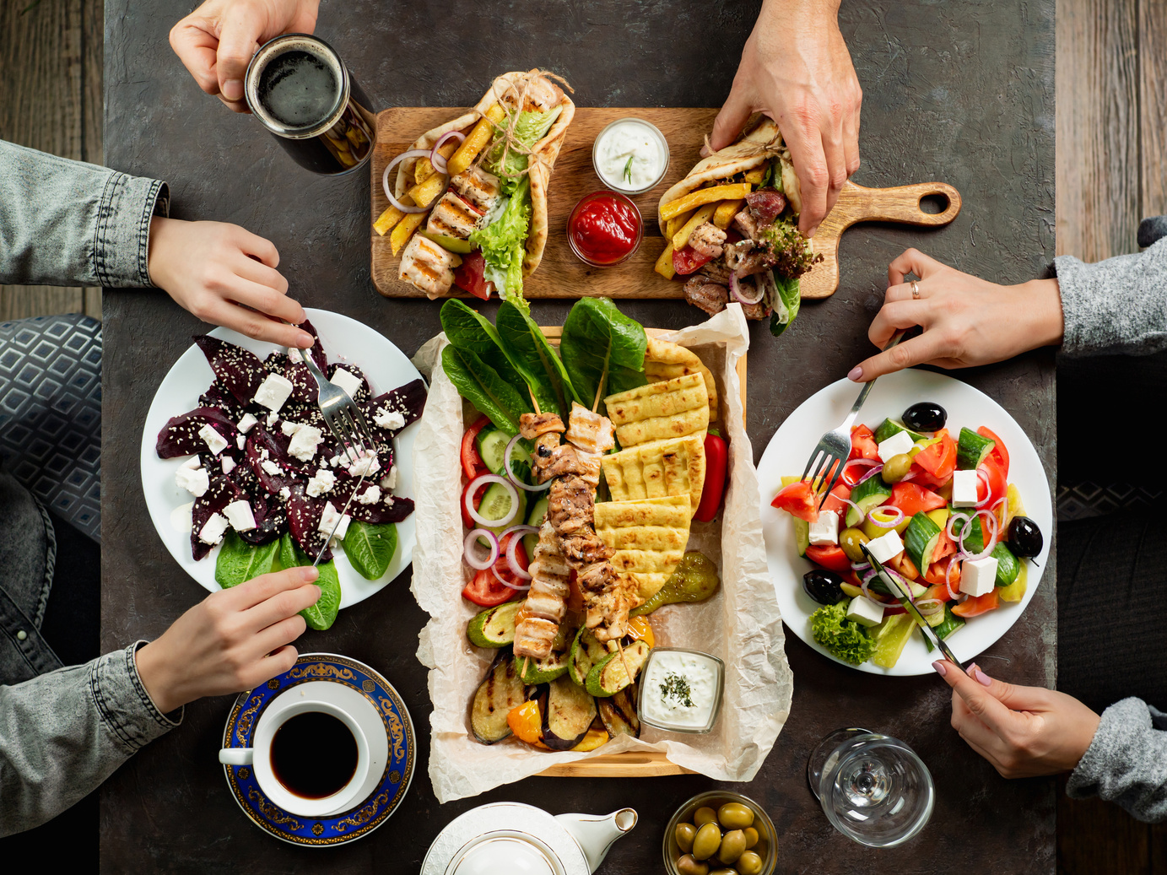
Hoạt động cá nhân: Đọc thông tin sau cho biết thế nào là chất dinh dưỡng và dinh dưỡng?
-Con người cần thức ăn để tồn tại và duy trì hoạt động sống. Các chất có trong thức ăn khác cũng tương tự như súp lơ gọi là chất dinh dưỡng.
- Quá trình hệ tiêu hoá biến đổi các chất dinh dưỡng trong thức ăn thành các chất cần thiết cho cơ thể gọi là dinh dưỡng

Slide 6
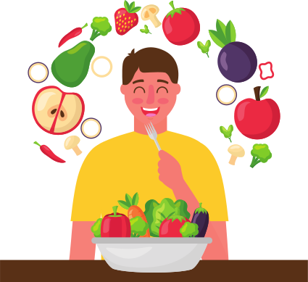

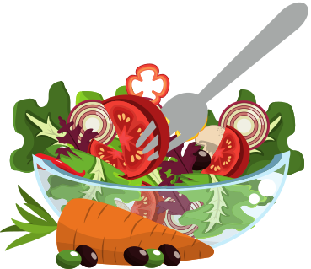
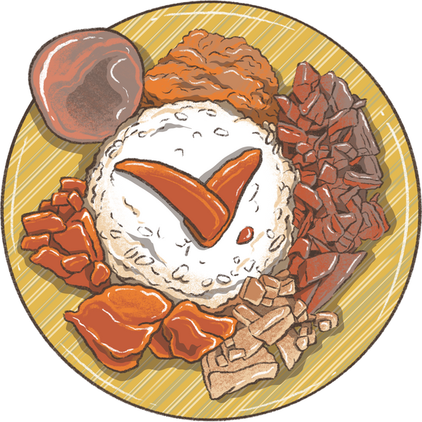
- Dinh dưỡng là quá trình thu nhận, biến đổi và sử dụng chất dinh dưỡng
- Chất dinh dưỡng là những chất hay hợp chất trong thức ăn có vai trò cung cấp nguyên liệu, năng lượng cho tế bào để duy trì hoạt động sống của cơ thể

Slide 7
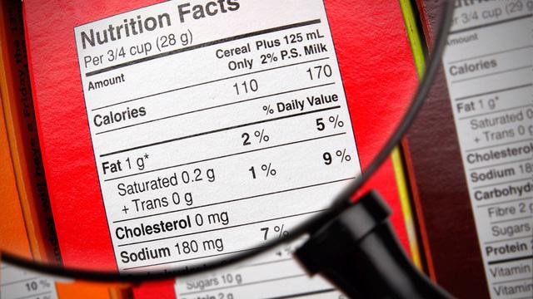
- Ở những loại thực phẩm đóng gói, trên bao bì thường có bảng thông tin dinh dưỡng
Dựa vào các thông tin đó, chúng ta có thể lựa chọn sử dụng các thực phẩm phù hợp

Slide 8
Tên sản phẩm | Năng lượng | Protein | Lipid | Carbohydrate | Vitamin | Chất khoáng
Bánh chocopie (33 g) | 140 | 1 g | 3,5 g | 22 g | 0 | - Natri: 80 mg - Calcium: 16 mg - Sắt: 1 mg - Kali: 45 mg
Hạt granola (30 g) | 131 | 4 g | 6,8 g | 13,4 g | 0 | - Natri: 14,4 mg - Calcium: 17,6 mg - Sắt: 1,1 mg - Kali: 148 mg
Bim bim (30 g) | 160 | 1,5 g | 10 g | 17 g | 0 | - Natri: 175 mg

Slide 9
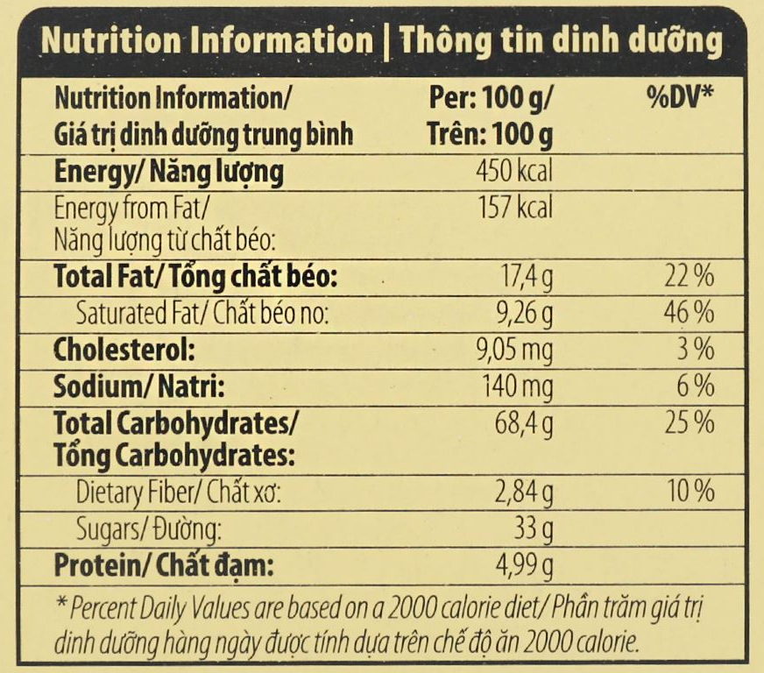
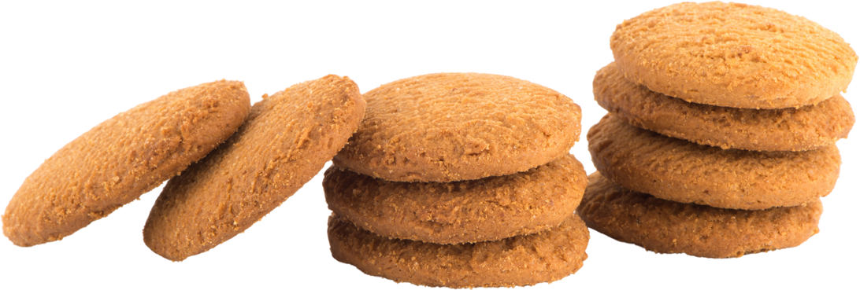
Quan sát hình:
a) Nêu thông tin về các loại thành phần chất dinh dưỡng có trong một chiếc bánh quy
b) Thông tin trong bảng có ý nghĩa gì đối với người tiêu dùng?

Slide 10
- Giá trị dinh dưỡng trong 1 chiếc bánh: 20 g - Tổng chất béo: 6 g - Cholesterol: 4 mg - Sodium: 160 mg - Tổng Carbohydrate: 19 g | Chất xơ: 1 g Đường: 5 g Chất đạm: 2 g Vitamin D: 0,6 mcg - Calcium: 26 mg

Slide 11
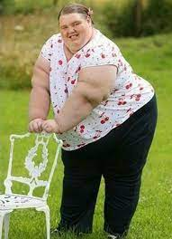
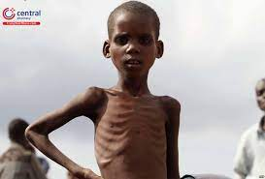
Hình ảnh sau nói về vấn đề gì? Nguyên nhân dẫn đến vấn đề đó?

Slide 12
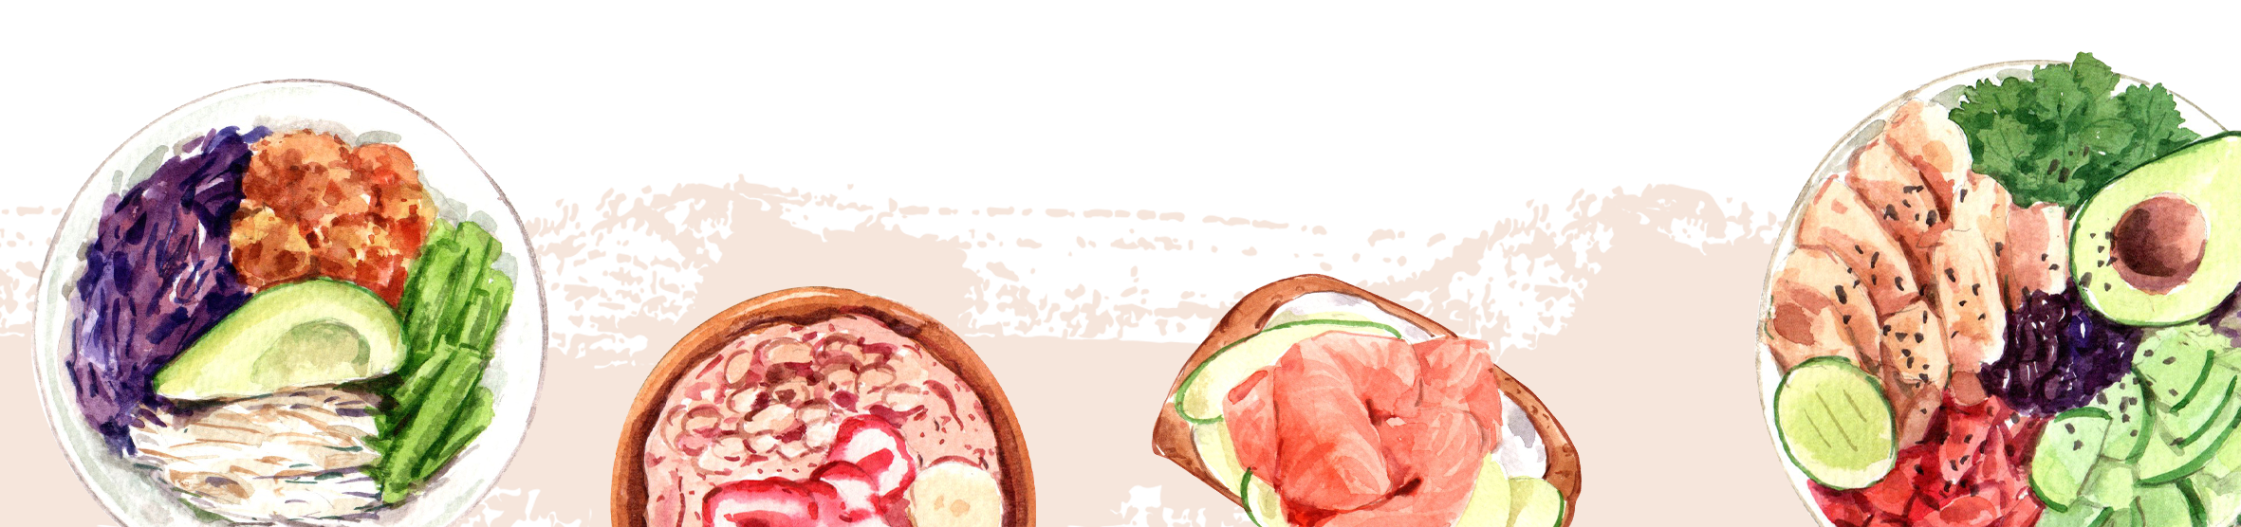
?Ý nghĩa của chế độ dinh dưỡng hợp lí
2. Chế độ dinh dưỡng hợp lí
Một chế độ dinh dưỡng hợp lí giúp cơ thể phát triển cân đối,
phòng ngừa bệnh tật và nâng cao sức đề kháng

Slide 13
Dựa vào khuyến nghị mức tiêu thụ thực phẩm và hướng dẫn quy đổi đơn vị thực phẩm để xây dựng chế độ dinh dưỡng hợp lí

Slide 14
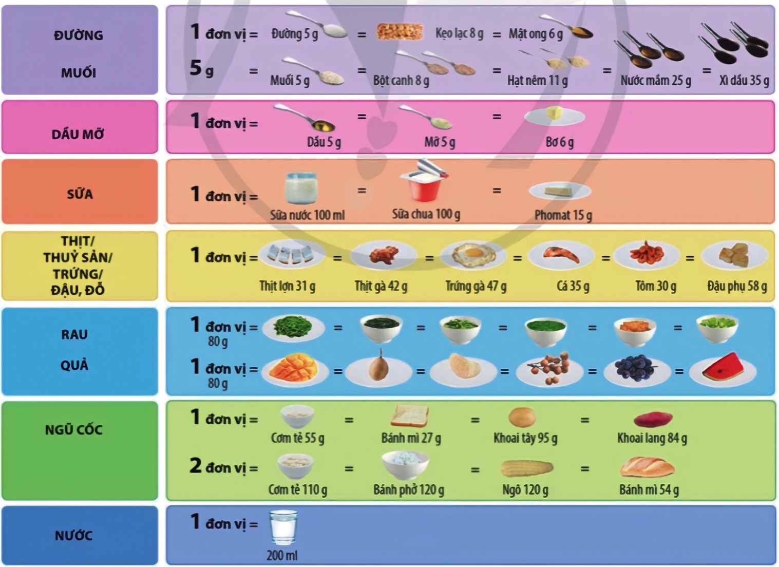
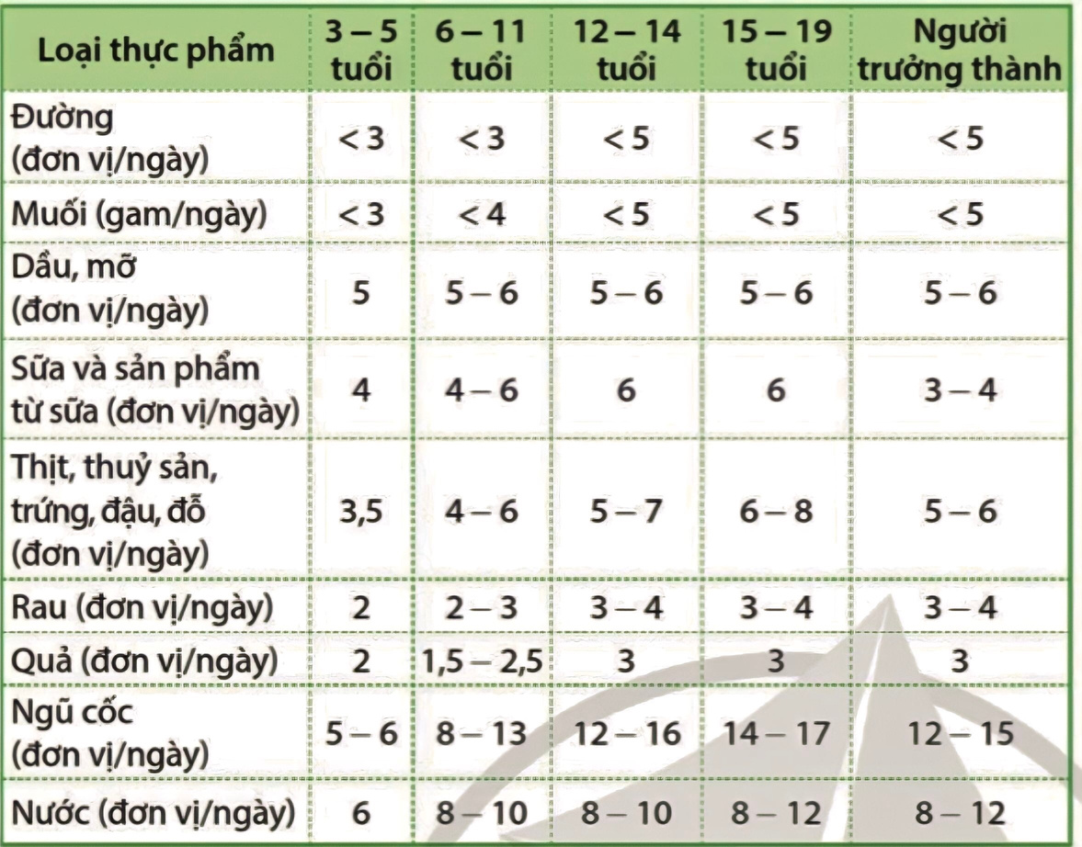
2. Chế độ dinh dưỡng hợp lí
a) Trong một ngày, một người nên bổ sung cho cơ thể những nhóm chất dinh dưỡng nào? b) Loại thực phẩm nào cần ăn nhiều nhất, ít nhất? vì sao?

Slide 15
? Thế nào là chế độ dinh dưỡng hợp lí?
- Chế độ dinh dưỡng hợp lí là số lượng, thành phần các loại thực phẩm một người sử dụng giúp cung cấp đầy đủ, cân bằng về năng lượng và các nhóm chất dinh dưỡng, đảm bảo nhu cầu cơ thể.

Slide 16
- Chế độ dinh dưỡng không hợp lí có thể dẫn đến thừa cân béo phì hoặc suy dinh dưỡng

Slide 17
Để có một chế độ dinh dưỡng hợp lí, cần xây dựng khẩu phần theo các nguyên tắc sau đây:
- Đủ về năng lượng, đủ và cân bằng về các nhóm chất dinh dưỡng
- Đa dạng thực phẩm, phù hợp theo mùa và theo từng địa phương
- Phù hợp với nhu cầu cơ thể
- Phù hợp với kinh tế hộ gia đình

Slide 18

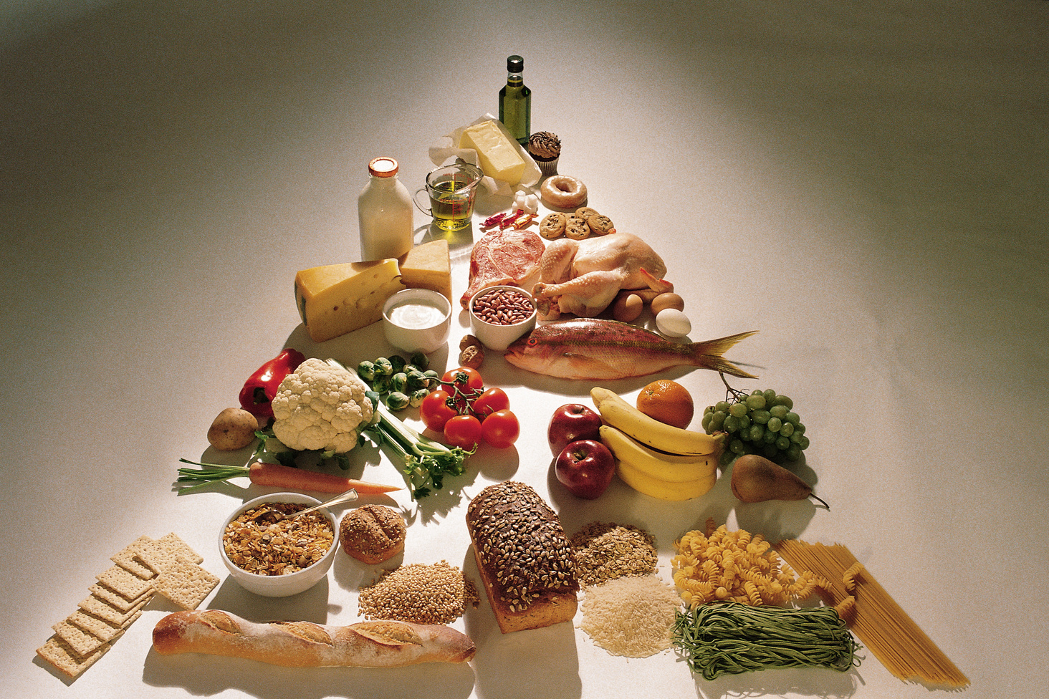
Vận dụng: Xây dựng chế độ dinh dưỡng hợp lí cho bản thân và những người trong gia đình em (Về nhà)

Slide 19
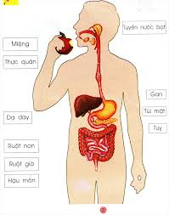
II. CẤU TẠO VÀ CHỨC NĂNG CỦA HỆ TIÊU HÓA
1
7
a
2
2
8
9
c
3
10
4
4
5
5
11
6
Quan sát H 29.3: Ghi nhớ các bộ phận của hệ tiêu hoá của người. Xác định các bộ phận của hệ tiêu hoá trên hình sau:

Slide 20
1.KHOANG MIỆNG
7.TUYẾN NƯỚC BỌT
a
2
2.THỰC QUẢN
8.DẠ DÀY CÓ TUYẾN VỊ
9. TÚI MẬT
c
3.GAN
10. TỤY
4
4. RUỘT GIÀ
5
5.RUỘT NON CÓ TUYÊN RUỘT
11.RUỘT THẲNG
6.HẬU MÔN
SƠ ĐỒ CÁC CƠ QUAN TRONG HỆ TIÊU HÓA CỦA CƠ THỂ NGƯỜI

Slide 21
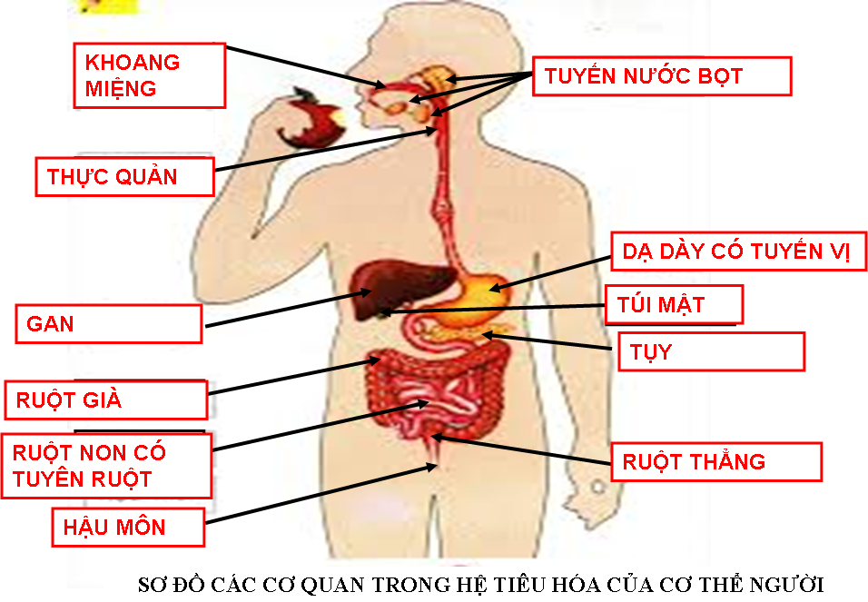
? Quan sát và liệt kê các cơ quan trong hệ tiêu hóa vào các cột tương ứng trong bảng?
Các cơ quan trong ống tiêu hóa | Các tuyến tiêu hóa
Khoang miệng, thực quản, dạ dày, ruột (ruột non, ruột già, ruột thẳng), hậu môn
Tuyến nước bọt, tuyến gan, tuyến mật, tuyến tụy, tuyến vị, tuyến ruột

Slide 22
? Ghép các số ở cột A với các chữ cái ở cột B sao cho phù hợp với chức năng các cơ quan của ống tiêu hoá?
Cơ quan (Cột A) | Ghép | Chức năng (Cột B)
1. Khoang miệng | 1 + | A. Có tuyến ruột. Cử động nhu động đẩy thức ăn di chuyển. Hấp thu các chất dinh dưỡng.
2. Hầu (họng) và thực quản | 2 + | B. Hấp thu nước và một số chất. Cử động nhu ruột đẩy chất cặn bã xuống trực tràng. Tạo phân.
3. Dạ dày | 3 + | C. Thải phân.
4. Ruột non | 4 + | D. Nghiền nhỏ, đảo trộn thức ăn, giúp thức ăn thấm đều nước bọt. Cảm nhận vị thức ăn.
5. Ruột già | 5 + | E. Tham gia cử động nuốt, cử động nhu động đẩy thức ăn xuống dạ dày.
6. Hậu môn | 6 + | F. Có tuyến vị tiết dịch vị. Dự trữ, nghiền và đảo trộn thức ăn.

Slide 23
Chức năng các cơ quan trong ống tiêu hoá ở người
Cơ quan (Cột A) | Ghép | Chức năng (Cột B)
1. Khoang miệng | 1 + D | A. Có tuyến ruột. Cử động nhu động đẩy thức ăn di chuyển. Hấp thu các chất dinh dưỡng.
2. Hầu (họng) và thực quản | 2 + E | B. Hấp thu nước và một số chất. Cử động nhu ruột đẩy chất cặn bã xuống trực tràng. Tạo phân.
3. Dạ dày | 3 + F | C. Thải phân.
4. Ruột non | 4 + A | D. Nghiền nhỏ, đảo trộn thức ăn, giúp thức ăn thấm đều nước bọt. Cảm nhận vị thức ăn.
5. Ruột già | 5 + B | E. Tham gia cử động nuốt, cử động nhu động đẩy thức ăn xuống dạ dày.
6. Hậu môn | 6 + C | F. Có tuyến vị tiết dịch vị. Dự trữ, nghiền và đảo trộn thức ăn.

Slide 24
? Ghép các số ở cột A với các chữ cái ở cột B sao cho phù hợp với chức năng các cơ quan của tuyến tiêu hoá?
Cơ quan (Cột A) | Ghép | Chức năng (Cột B)
1. Tuyến nước bọt | 1 + | A. Tiết dịch tụy chứa các enzyme tiêu hóa protein, lipid và carbohydrate.
2. Tuyến vị | 2 + | B. Tiết dịch ruột chứa các enzyme tiêu hóa protein và carbohydrate.
3. Gan | 3 + | C. Tiết nước bọt giúp làm ẩm thức ăn, chứa enzyme amylase giúp tiêu hóa một phần tinh bột.
4. Túi mật | 4 + | D. Tiết dịch vị chứa HCl và enzyme pepsinogen. HCl hoạt hóa pepsinogen thành pepsin (tiêu hóa protein), tiêu diệt mầm bệnh.
5. Tuyến tụy | 5 + | E. Dự trữ dịch mật.
6. Tuyến ruột | 6 + | F. Tiết dịch mật, có chức năng nhũ tương hóa lipid. Đào thải độc tố.

Slide 25
Chức năng các cơ quan của tuyến tiêu hoá
Cơ quan (Cột A) | Ghép | Chức năng (Cột B)
1. Tuyến nước bọt | 1 + C | A. Tiết dịch tụy chứa các enzyme tiêu hóa protein, lipid và carbohydrate.
2. Tuyến vị | 2 + D | B. Tiết dịch ruột chứa các enzyme tiêu hóa protein và carbohydrate.
3. Gan | 3 + F | C. Tiết nước bọt giúp làm ẩm thức ăn, chứa enzyme amylase giúp tiêu hóa một phần tinh bột.
4. Túi mật | 4 + E | D. Tiết dịch vị chứa HCl và enzyme pepsinogen. HCl hoạt hóa pepsinogen thành pepsin (tiêu hóa protein), tiêu diệt mầm bệnh.
5. Tuyến tụy | 5 + A | E. Dự trữ dịch mật.
6. Tuyến ruột | 6 + B | F. Tiết dịch mật, có chức năng nhũ tương hóa lipid. Đào thải độc tố.

Slide 26
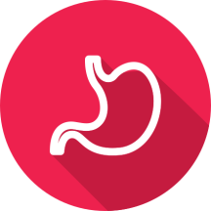
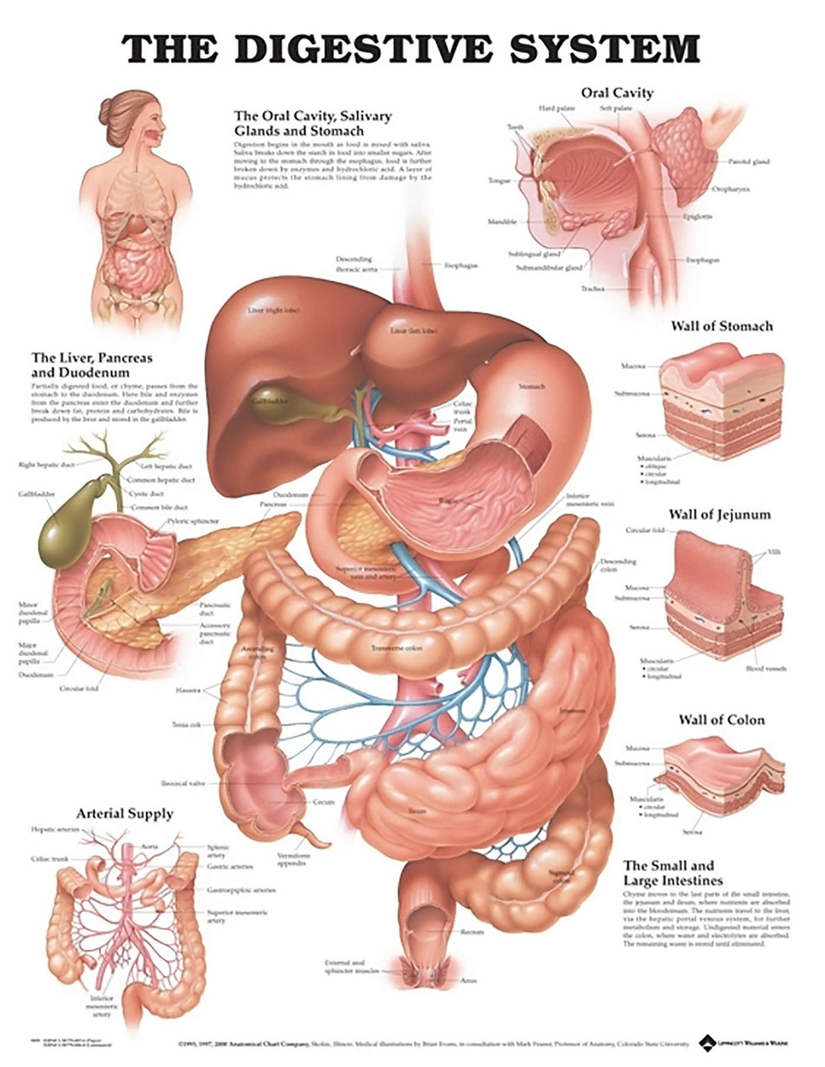
II. CẤU TẠO VÀ CHỨC NĂNG CỦA HỆ TIÊU HÓA
TUYẾN TIÊU HÓA
ỐNG TIÊU HÓA
TUYẾN NƯỚC BỌT
. Làm ẩm thức ăn
. Chứa enzyme amylase giúp tiêu hóa một phần tinh bột
KHOANG MIỆNG
. Nghiền nhỏ, đảo trộn thức ăn, giúp thức ăn thấm đều nước bọt
. Cảm nhận vị thức ăn
TUYẾN VỊ
Tuyến vị chứa HCl và enzyme pepsinogen. HCl hoạt hóa pepsinogen thành pepsin (tiêu hóa protein), tiêu diệt mầm bệnh
HẦU VÀ THỰC QUẢN
. Tham gia cử động ruột
. Cử động nhu động đẩy thức ăn xuống dạ dày
DẠ DÀY
. Cơ tuyến vị tiết dịch vị
. Dự trữ, nghiền, đảo trộn thức ăn
GAN
. Tiết dịch mật, có chức năng nhũ tương hóa lipid
. Đào thải độc tố
RUỘT NON
. Có tuyến ruột
. Cử động nhu động đẩy thức ăn đi
. Hấp thu các chất dinh dưỡng
TÚI MẬT
Dự trữ dịch mật
TUYẾN TỤY
Tiết dịch tụy chứa các enzyme tiêu hóa protein lipid và carbobydrate
RUỘT GIÀ
. Hấp thu nước và một số chất
. Cử động nhu động ruột đẩy chất cặn bã xuống trực tràng
. Tạo phân
TUYẾN RUỘT
Tiết dịch ruột chứa các enzyme tiêu hóa protein và carbohydrate
HẬU MÔN: Thải phân

Slide 27
II. CẤU TẠO VÀ CHỨC NĂNG CỦA HỆ TIÊU HÓA
+ Cấu tạo: Gồm ống tiêu hoá và tuyến tiêu hoá.
- Ống tiêu hoá: Miệng, hầu, thực quản, dạ dày, ruột non, ruột già, hậu môn.
- Tuyến tiêu hoá: Tuyến nước bọt, gan, tuỵ, mật, vị, ruột.

Slide 28
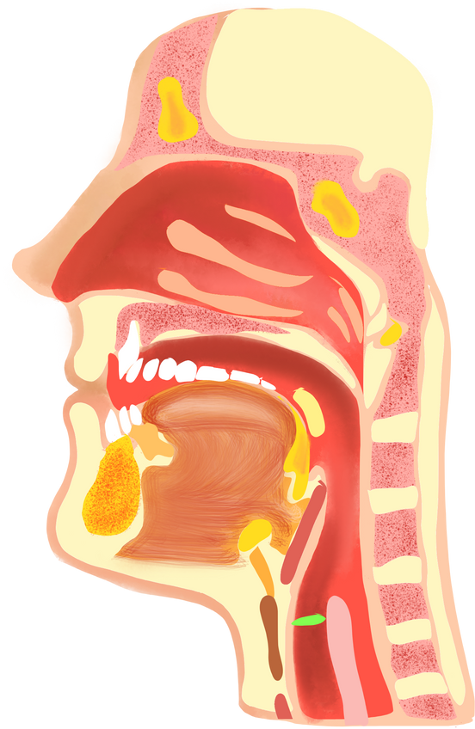
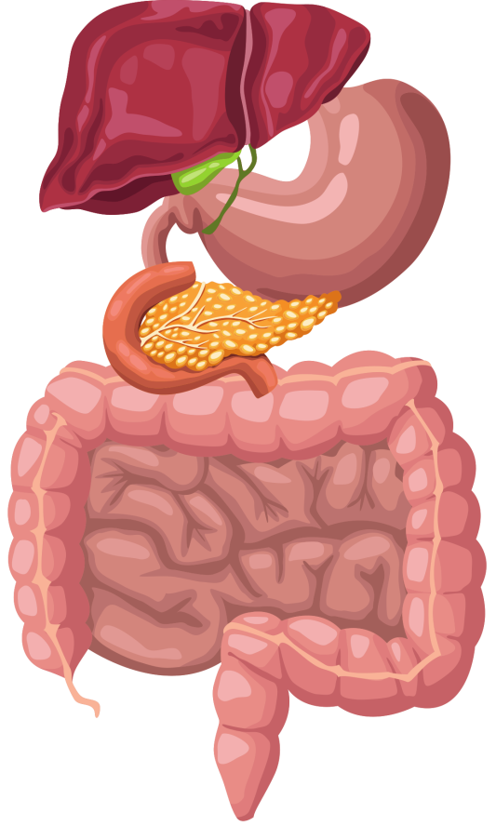
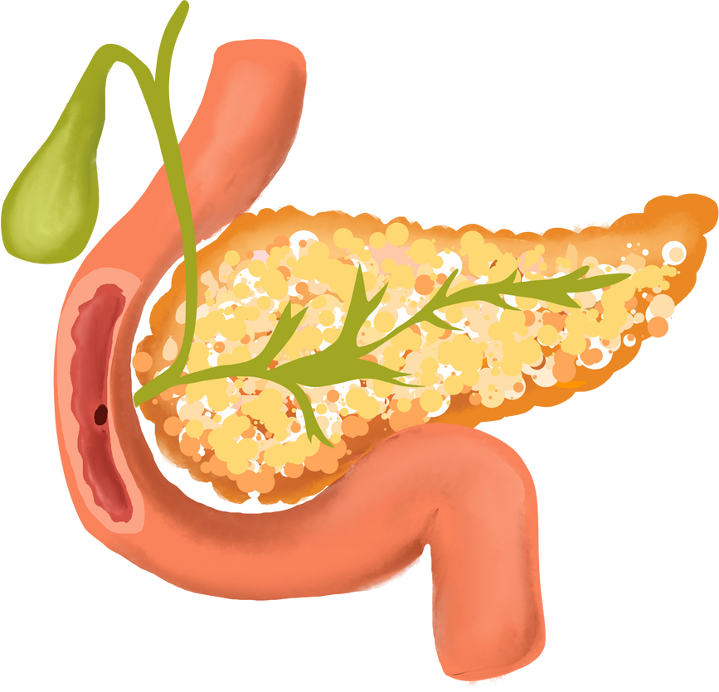
? Trong hệ tiêu hoá, xảy ra mấy loại biến đổi cơ bản?
? Biến đổi nào là biến đổi vật lí? Biến đổi nào là biến đổi hoá học?

Slide 29
II. CẤU TẠO VÀ CHỨC NĂNG CỦA HỆ TIÊU HÓA
+ Chức năng: Biến đổi thức ăn thành các chất đơn giản, hoà tan, hấp thụ qua niêm mạc ruột vào máu, thải các chất cặn bã ra ngoài qua phân.
- Biến đổi vật lí: Thức ăn được nghiền nhỏ, đảo trộn,…
- Biến đổi hoá học: Thức ăn được biến đổi nhờ xúc tác của enzyme thành các chất đơn giản.

Slide 30
? Nêu một số nguyên nhân gây mất an toàn vệ sinh thực phẩm?
+ Thực phẩm bị ôi thiu, nấm, mốc, thối
+ Thực phẩm chứa các chất độc hại: Thuốc trừ sâu, chì, thuỷ ngân, chất phụ gia, chất bảo quản quá mức cho phép…

Slide 31

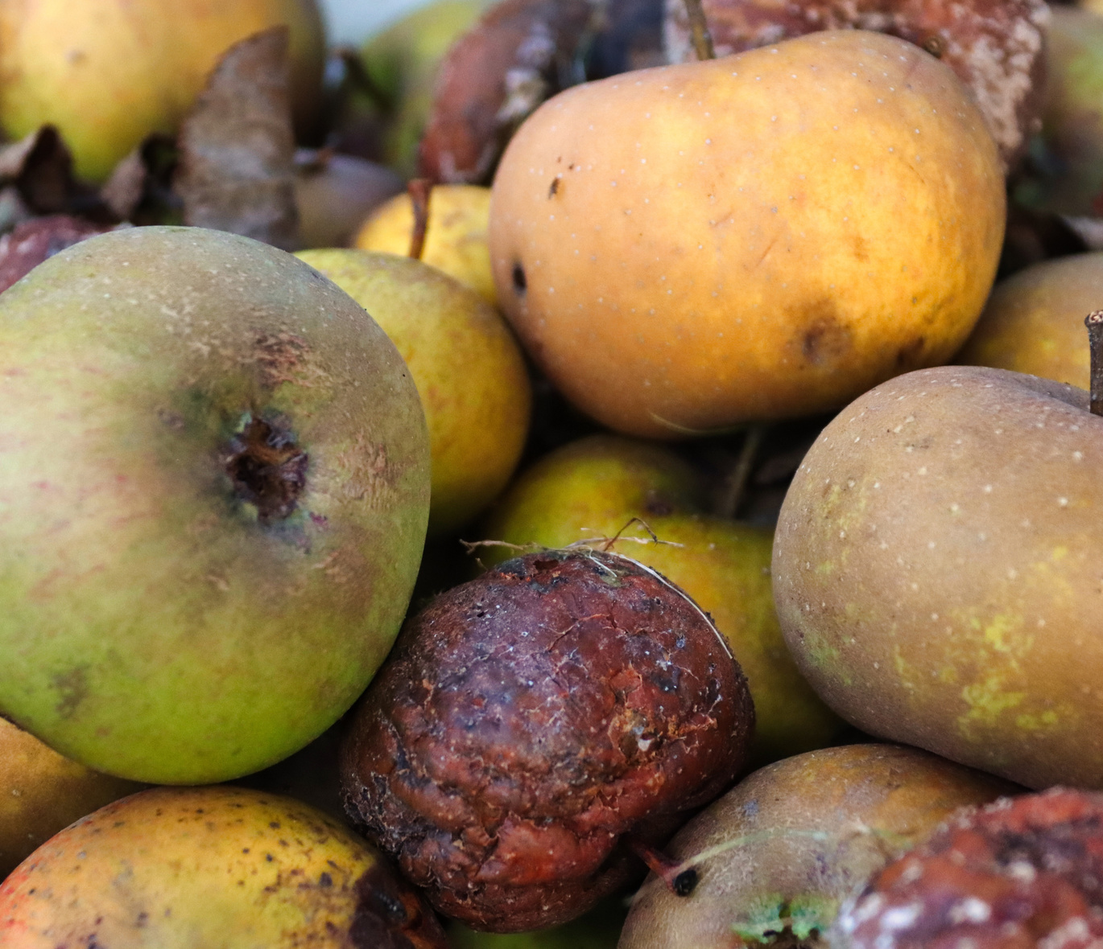
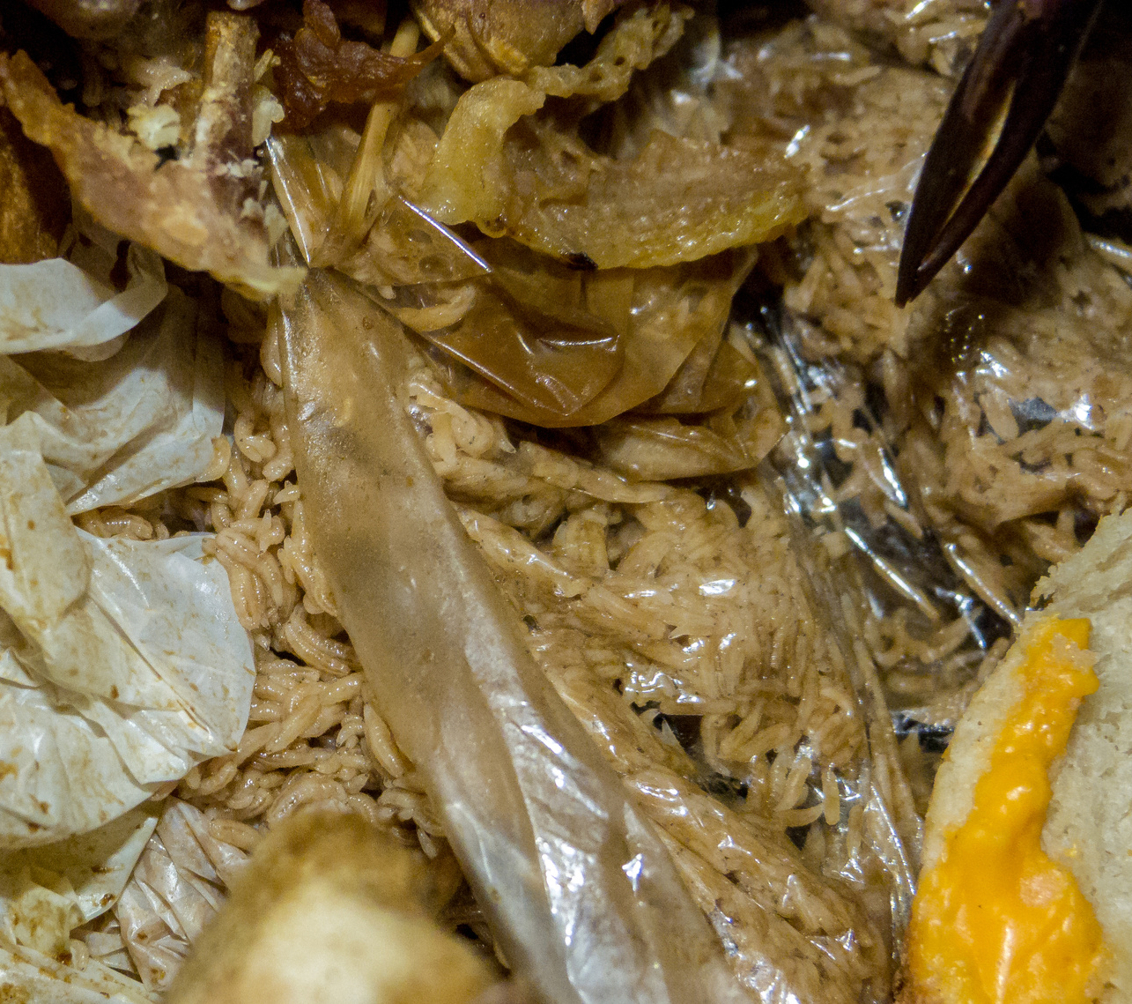
III. BẢO VỆ HỆ TIÊU HÓA
1. An toàn vệ sinh thực phẩm
Thực phẩm không đảm bảo an toàn vệ sinh

Slide 32
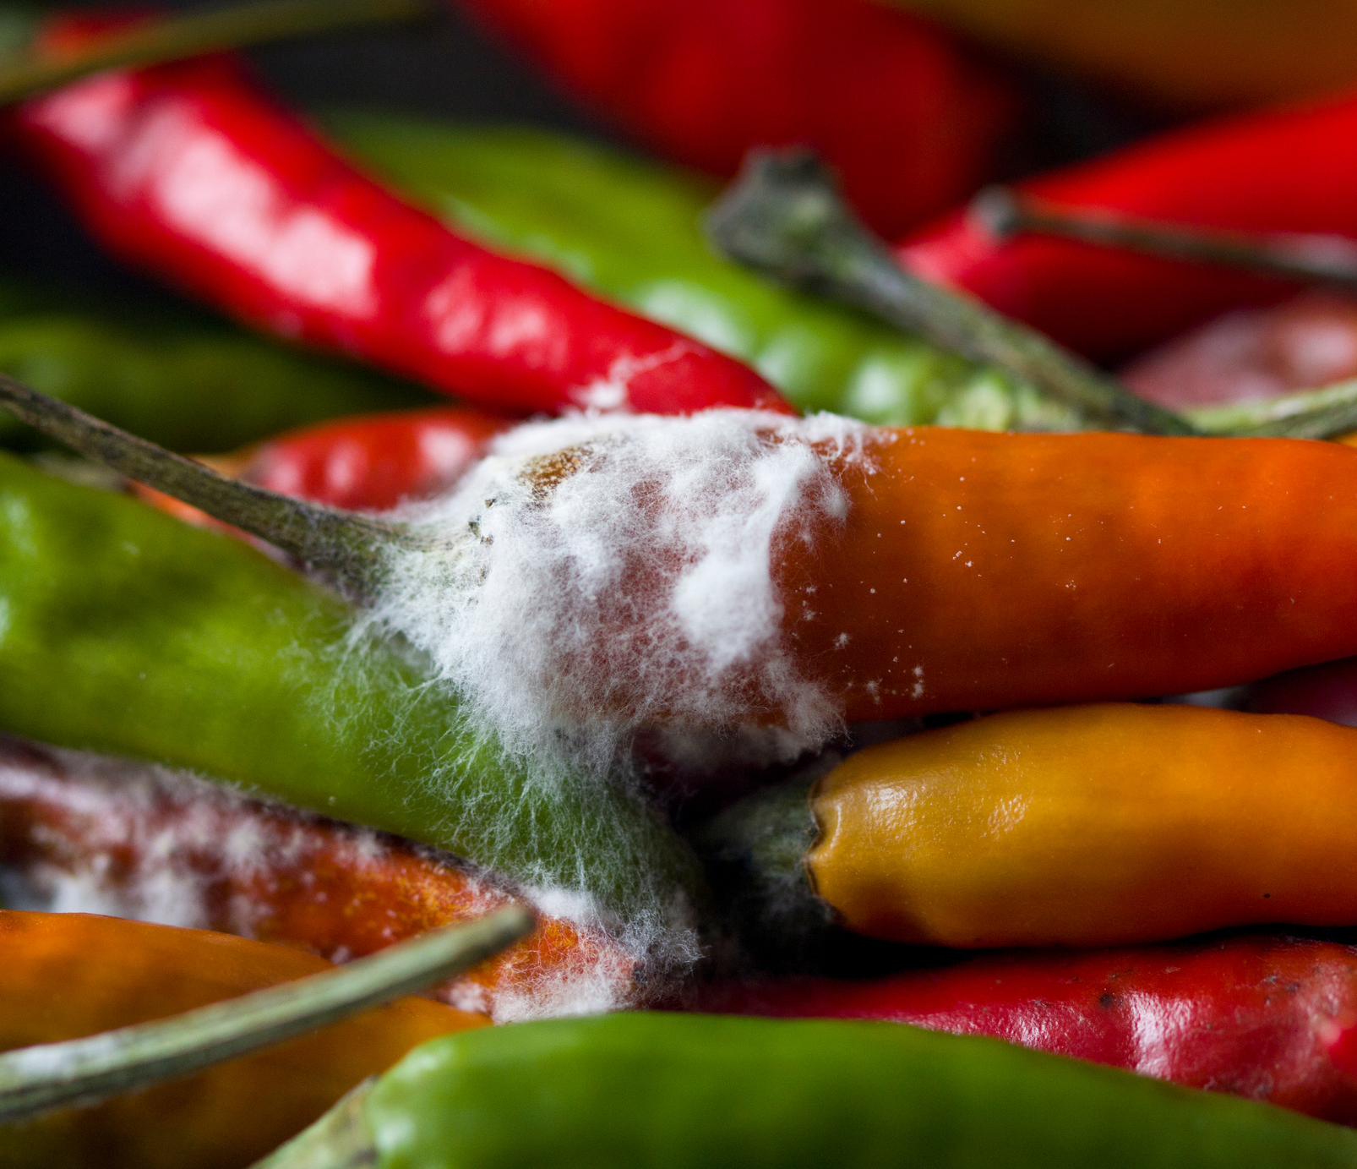
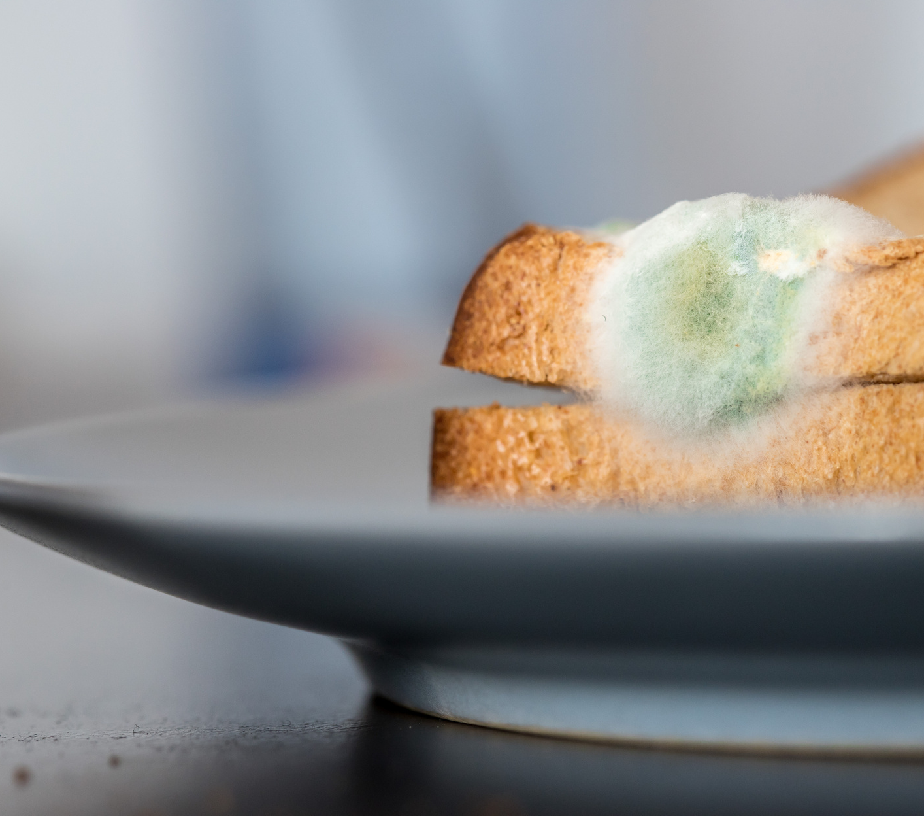
III. BẢO VỆ HỆ TIÊU HÓA
1. An toàn vệ sinh thực phẩm
Thực phẩm không đảm bảo an toàn vệ sinh

Slide 33

III. BẢO VỆ HỆ TIÊU HÓA
1. An toàn vệ sinh thực phẩm
- An toàn vệ sinh thực phẩm là các điều kiện và biện pháp cần thiết để đảm bảo thực phẩm không gây hại đến sức khỏe của con người.

Slide 34
III. BẢO VỆ HỆ TIÊU HÓA
1. An toàn vệ sinh thực phẩm
- Các biện pháp đảm bảo an toàn vệ sinh thực phẩm cần được áp dụng từ khâu sản xuất, vận chuyển, bảo quản và chế biến thực phẩm

Slide 35
- Khâu Sản xuất
+ Tuân theo tiêu chuẩn kĩ thuật nghiêm ngặt như không lạm dụng thuốc trừ sâu, phân hóa học hoặc thức ăn tăng trọng, vệ sinh chuồng trại đúng quy định,… Quá trình sản xuất không gây ô nhiễm đến môi trường

Slide 36
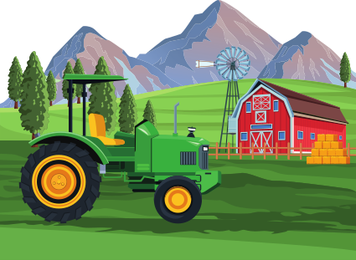
- Khâu vận chuyển và bảo quản
+ Phân loại, đóng gói thực phẩm, lựa chọn phương pháp vận chuyển và bảo quản thực phẩm phù hợp. Các phương pháp bảo quản như phơi khô, bảo quản lạnh, lên men.

Slide 37

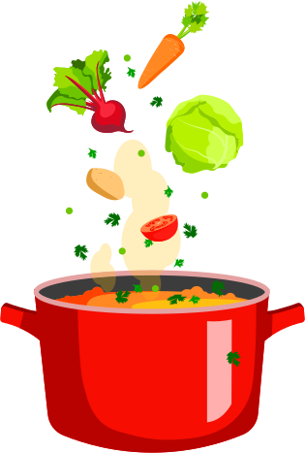
- Khâu sử dụng và chế biến
+ Chọn thực phẩm tươi và an toàn. Chế biến thực phẩm cần đảm bảo hợp vệ sinh như ngâm rửa kĩ, nấu chin.

Slide 38

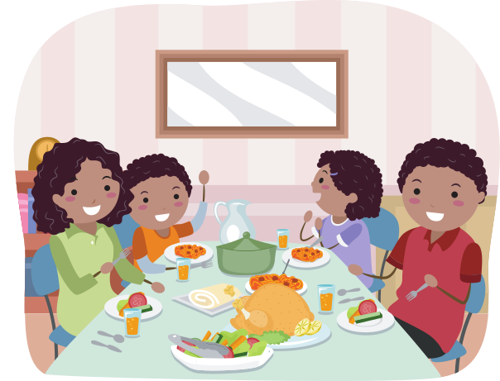



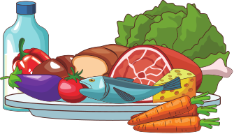
2. Phòng bệnh về tiêu hóa
? Kể tên một số bệnh về tiêu hoá mà em biết? Nguyên nhân mắc bệnh?
- Một số bệnh về tiêu hóa thường gặp là ngộ độc thực phẩm, tiêu chảy, giun sán, sâu răng, táo bón, viêm dạ dày,…

Slide 39

III. BẢO VỆ HỆ TIÊU HÓA
2. Phòng bệnh về tiêu hóa
- Để phòng bệnh về tiêu hóa, cần đảm bảo an toàn vệ sinh thực phẩm và xây dựng lối sống lành mạnh
+ Có chế độ dinh dưỡng hợp lý
+ Xây dựng thói quen ăn uống lành mạnh.
+ Tạo bầu không khí vui vẻ khi ăn
₊ Hạn chế sử dụng chất kích thích.

Slide 40

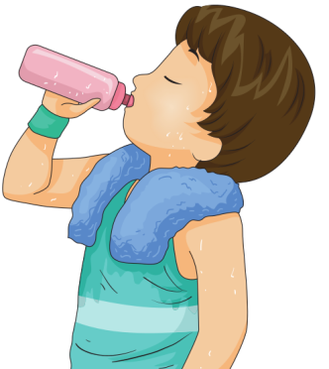



III. BẢO VỆ HỆ TIÊU HÓA
2. Phòng bệnh về tiêu hóa
- Vệ sinh răng miệng đúng cách
- Luyện tập TDTT phù hợp
- Uống đủ nước, bổ sung chất xơ, lợi khuẩn
- Thực hiện An toàn VSTP

Slide 41

III. BẢO VỆ HỆ TIÊU HÓA
2. Phòng bệnh về tiêu hóa
1. Trình bày các phương pháp bảo quản và chế biến thực phẩm gia đình em thường được sử dụng. Trong đó, phương pháp nào an toàn? Phương pháp nào có thể gây mất an toàn vệ sinh thực phẩm? Vì sao?
2. Em và những người thân trong gia đình thường thực hiện biện pháp nào để bảo vệ đường tiêu hóa?

Slide 42
- Dinh dưỡng là quá trình thu nhận, biến đổi và sử dụng chất dinh dưỡng. Chất dinh dưỡng là những chất hay hợp chất trong thức ăn có vai trò cung cấp nguyên liệu, năng lượng cho tế bào để duy trì hoạt động sống của cơ thể
- Chế độ dinh dưỡng hợp lí là số lượng, thành phần các loại thực phẩm một người sử dụng giúp cung cấp đầy đủ, cân bằng về năng lượng và các nhóm chất dinh dưỡng, đảm bảo nhu cầu cơ thể

Slide 43
- Hệ tiêu hóa ở người gồm ống tiêu hóa và tuyến tiêu hóa. Các cơ quan của hệ tiêu hóa có cấu tạo phù hợp với chức năng mà chúng đảm nhận, hoạt động phối hợp nhịp nhàng với nhau dể vận chuyển, tiêu hóa thức ăn, hấp thu chất dinh dưỡng và chất thải cặn bã ra ngoài.

Slide 44
- An toàn vệ sinh thực phẩm là các điều kiện và biện pháp cần thiết để đảm bảo thực phẩm không gây hại đến sức khỏe của con người
- Đảm bảo an toàn vệ sinh thực phẩm và xây dựng lối sống lành mạnh giúp phòng các bệnh về tiêu hóa (ngộ độc thực phẩm, tiêu chảy, táo bón,…)

